Slide 1
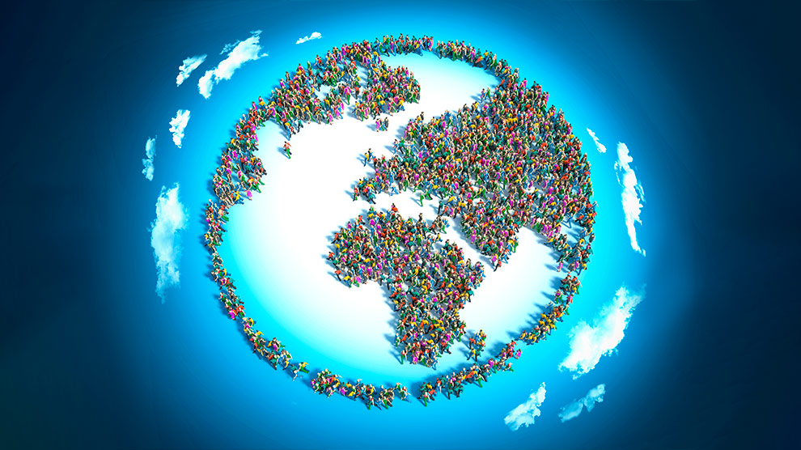
Crecimiento, distribución, composición y migración de la población

Slide 2
Conceptos clave.
Población: Es el número total de individuos de una especie o grupo de seres humanos que habita en un área determinada.
Composición de la población: Son las características demográficas y socioeconómicas de una población. (Urbana y rural).
Crecimiento de la población: Es el cambio de número de individuos de una población durante un periodo de tiempo específico.
Distribución de la población: Describe y analiza como se dispersan los individuos dentro de un área geográfica.
Migración: Es el movimiento de personas de un lugar a otro ya sea en el interior del propio país o fuera de este.

Slide 3
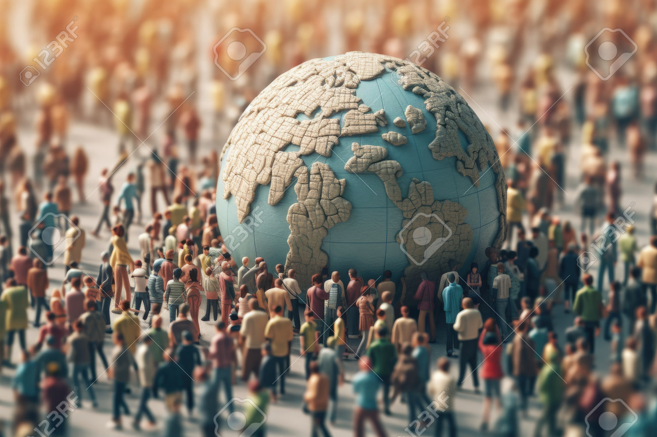
Crecimiento de la población.
Tasa de natalidad número de nacimientos por cada 1.000 personas por año.
Tasa de mortalidad número de muertes por cada 1.000 personas por año.
Migración neta diferencia entre las personas que emigran e inmigran.
Población absoluta cantidad exacta de individuos en un momento determinado.
Población relativa medida que refleja la cantidad de personas que habitan un área determinada.

Slide 4
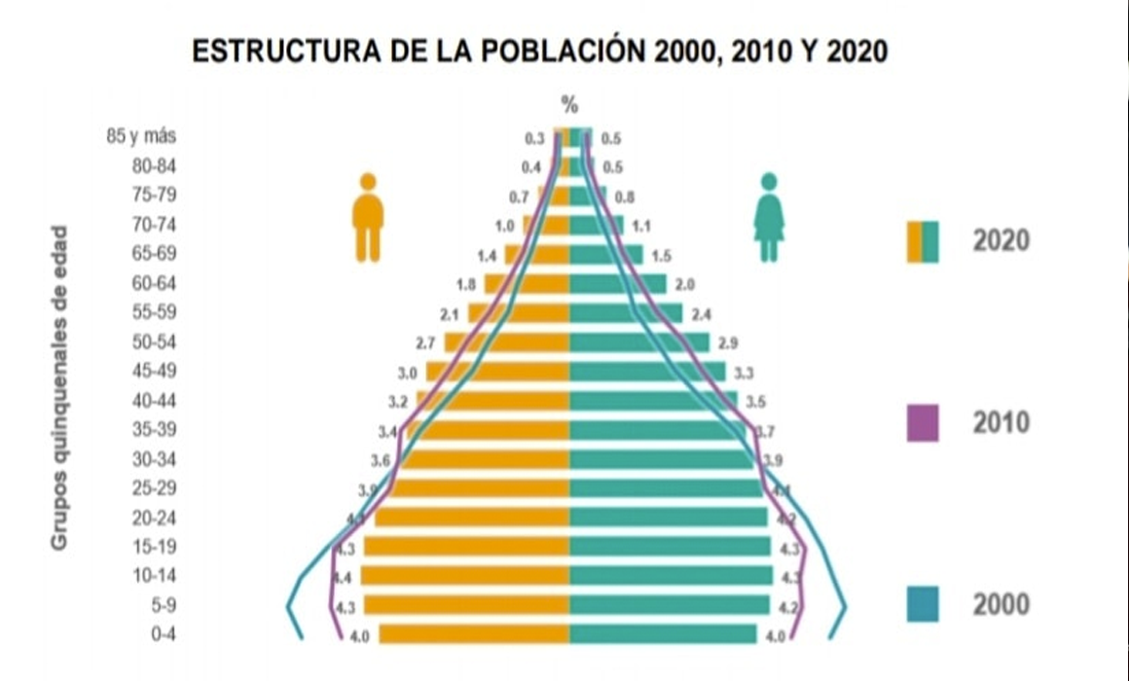
Composición.
Pirámides poblacionales.
Edad.
Género.
Etnias y razas.
Estado civil.
Nivel educativo.
Ocupación.

Slide 5
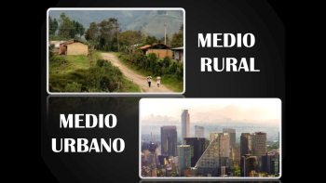
Distribución.
Recursos naturales: agua, tierras de cultivo y minerales.
Económicos: oportunidades de empleo y desarrollo industrial.
Ambientales: climas y condiciones de riesgo y vulnerabilidad.
Históricos y políticos: asentamiento y desarrollo, conflictos.

Slide 6
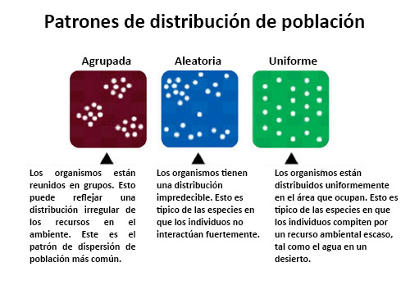

Slide 7
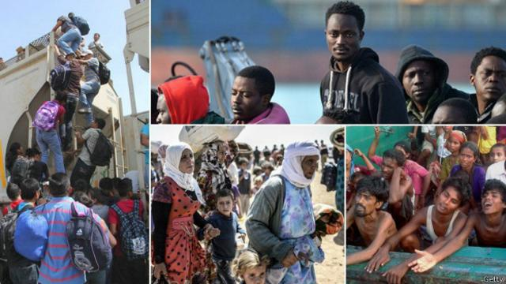
Migración.
Económicos: mejores oportunidades laborales y condiciones económicas.
Sociales: reunificación familiar, acceso a mejor educación y servicios.
Políticos: violencia, persecución, políticas migratorias.
Ambientales: cambio climáticos, riesgo y vulnerabilidad.

